Slide 1


다중 클라우드 엣지 인프라 구성 및 서비스 관리 기술
GEdge(Griffin-Edge) Platform
- 초저지연 지능형 클라우드 엣지 SW 플랫폼 -
2022.12.20
GM-Center/Tool 프레임워크 리더
김바울(baul@innogrid.com)
“GEdge Platform” 은 클라우드 중심의 엣지 컴퓨팅 플랫폼을 제공하기 위한
핵심 SW 기술 개발 커뮤니티 및 개발 결과물의 코드명입니다.
- Developer-Driven
GEdge Platform Community 5th Conference (GEdge Platform v3.0 Release) -

Slide 2


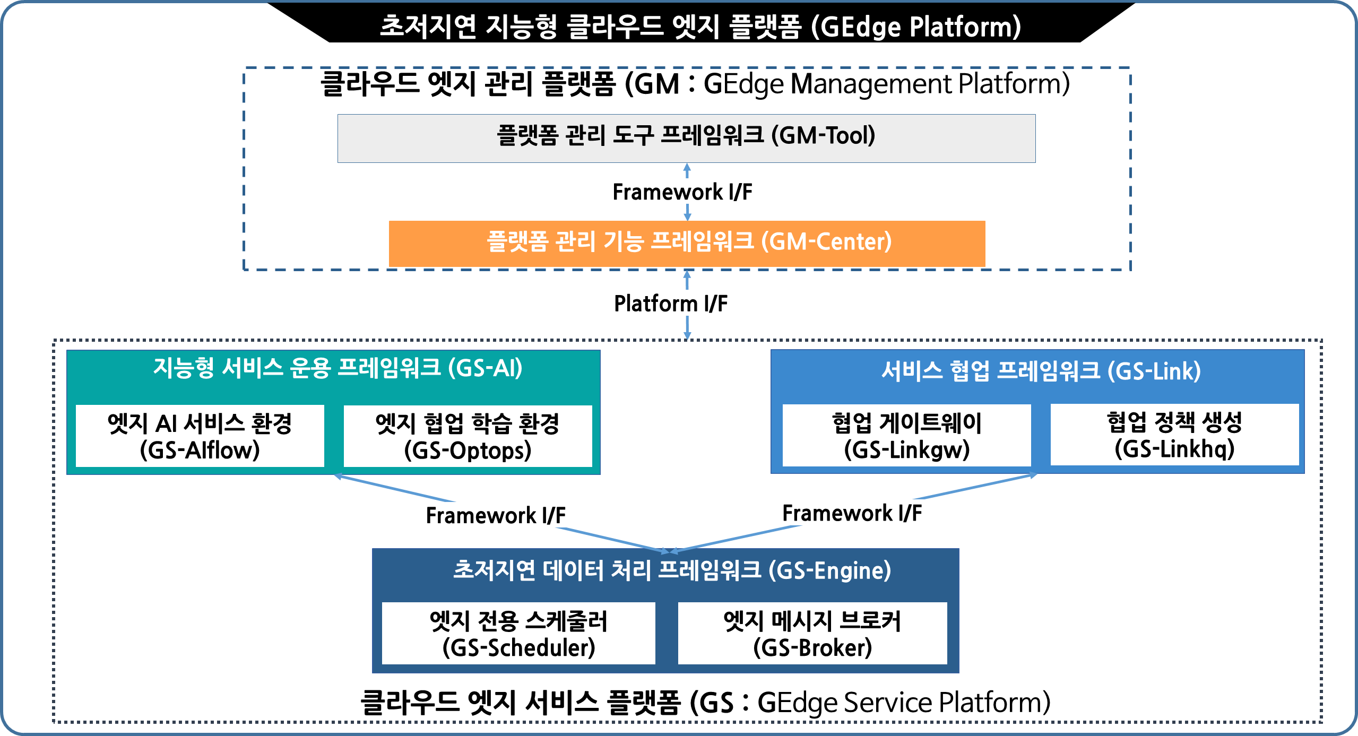
GEdge 플랫폼 내 GM-Tool/GM-Center의 포지셔닝

Slide 3


목차
Contents
Ⅰ
GM-Center/GM-Tool 소개
Ⅱ
GM-Center 클라우드 연동 지원
Ⅲ
GM-Tool 화면 고도화
Ⅳ
향후 계획

Slide 4
GM-Center/GM-Tool 소개
Ⅰ

Slide 5

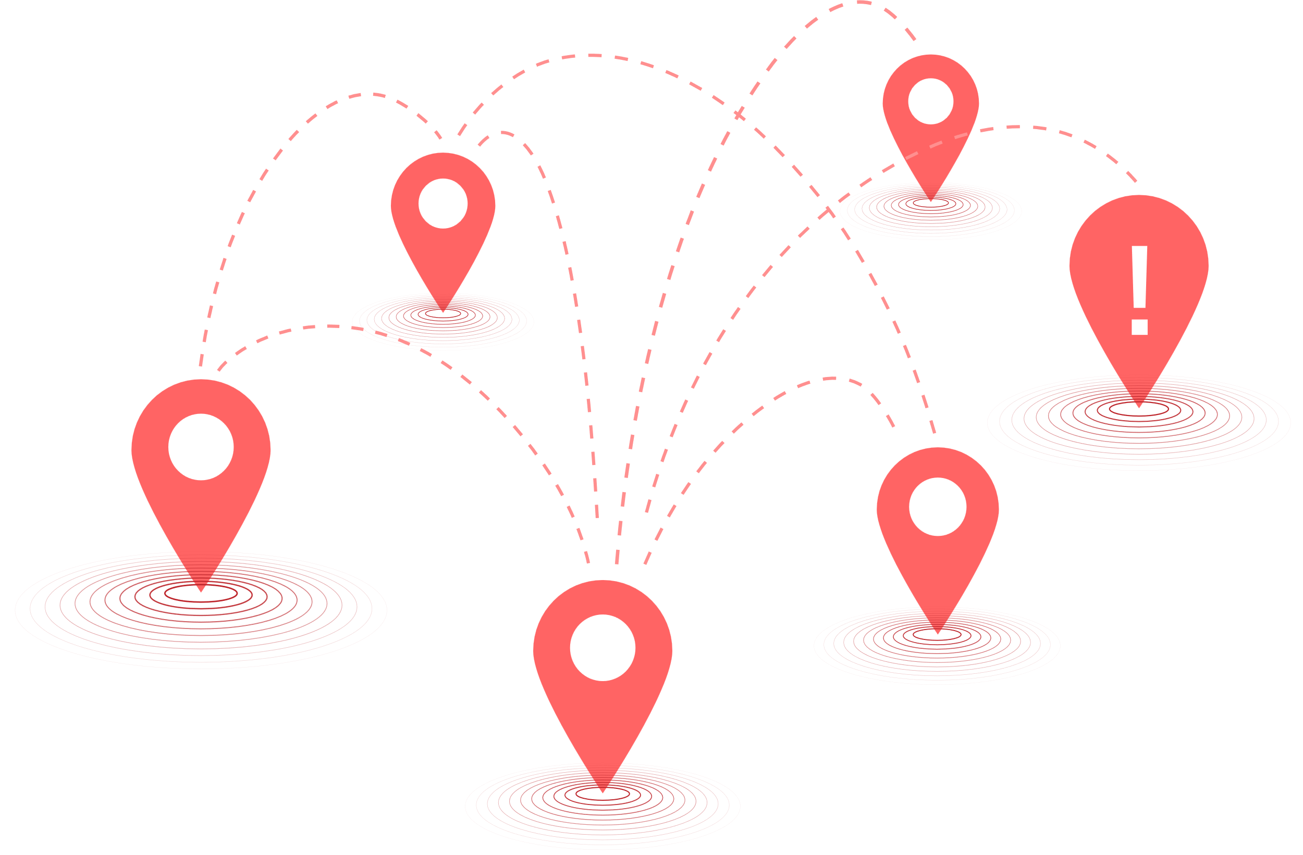
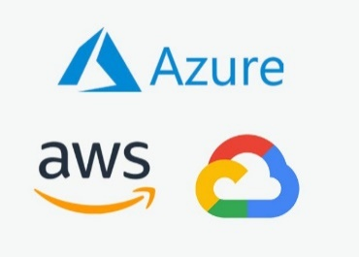


다중 클라우드 엣지 인프라 구성 기술 개요
1
초저지연 클라우드 엣지 서비스 플랫폼 구축 및 관리를 위해 퍼블릭 클라우드와 클라우드 엣지를 연동하고 관리를 지원하는 플랫폼
GM-Center : 클라우드 엣지 구성 관리 제어를 위한 기능 제공
GM-Tool : 웹 기반으로 서비스 이용 및 관리 기능 제공
클라우드 엣지
클라우드 엣지
클라우드 엣지
클라우드 엣지
클라우드 엣지
퍼블릭 클라우드
클라우드 엣지

Slide 6
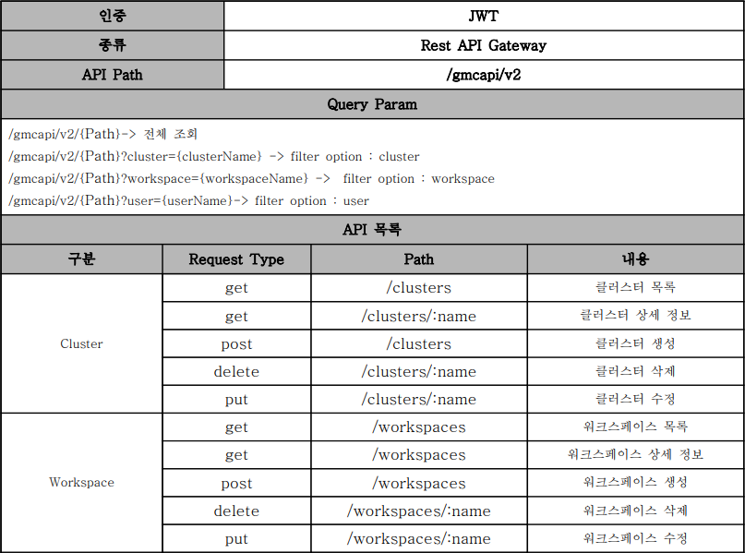
다중 클라우드 엣지 인프라 구성 기술 개요
1
GM-Center : 서비스 및 인프라 운영 관리를 위한 제어 플랫폼
<GM-Center API 명세>
System Role
Cloud Edge 1
Account
Namespace A
POD
Namespace
Pod
Namespace B
Get
POD
Service
Watch
Service
List
Deployment
…
Cloud Edge 2
PV & PVC
Namespace B
Node
POD
Job
Daemon-set
Namespace C
POD
…

Slide 7
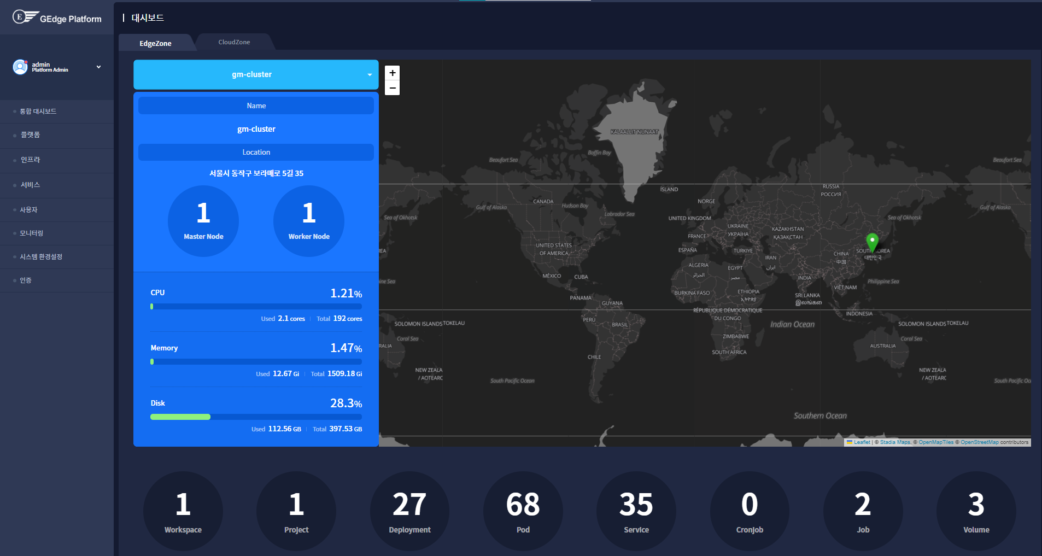
다중 클라우드 엣지 인프라 구성 기술 개요
1
GM-Tool : 서비스 및 인프라 운영 관리를 위한 서비스 포탈

Slide 8
GM-Center/GM-Tool 릴리즈 개요
1
GM-Center는 퍼블릭 클라우드와 클라우드 엣지를 통합 관리하기 위한 관리 플랫폼
Release 1.0 : 서비스 운영 관리를 위한 기능 중심
Release 2.5 : 퍼블릭 클라우드 및 엣지 연동 및 운영 관리 기능 추가
V1.0
V2.5
클라우드 및 엣지 연동 지원
서비스 배포 관리 지원
API Gateway GM Center 기능 이용을 위한 API 제공
Service Management 서비스 배포 관리 기능 제공
App Management 서비스 등록 관리 기능 제공
User Management 사용자 등록 관리 기능 제공
Platform Management 사용자 워크스페이스 및 프로젝트 관리 기능 제공
Monitoring 시스템 및 서비스의 모니터링 기능 제공
Etc Kubernetes, Database, Thanos
추가기능
Infra Management Cloud Edge 및 Core Cloud, VM 등록 관리 기능 제공
Storage 데이터 저장 및 관리를 위한 스토리지 기능 제공
Dashboard 통합 대시보드 및 스토리지 대시보드 기능 제공
Etc Swagger 3.0 제공
기능 고도화
Golang 기반 API 서버 개발
Monitoring Query 튜닝
7

Slide 9
GM-Center/GM-Tool 릴리즈 개요
1
GM-Tool은 다중 클라우드 엣지 인프라를 관리하고 서비스 이용 지원을 위한 포탈
Release 1.0 : 서비스 운영 관리를 위한 기능 중심
Release 2.5 : 인프라 관리 기능 및 대시보드 추가
V1.0
V2.5
인프라 관리 및 통합 대시보드
서비스 운영 관리
통합 대시보드 코어 클라우드 및 클라우드 엣지 정보 제공
클러스터 관리 클러스터 등록 관리 기능 제공
노드 관리 노드 관리 기능 제공
프로젝트 관리 프로젝트 등록 관리 기능 제공
워크로드 관리 사용자 워크로드 관리 기능 제공
모니터링 시스템 및 서비스의 모니터링 기능 제공
접근설정 사용자 목록 및 사용자 워크스페이스 관리
추가기능
Storage 데이터 저장 및 관리를 위한 PVC, 스토리지 클래스 생성 및 관리 기능 제공
Dashboard Platform Dashboard, Service admin dashboard, Storage Dashboard, Pod Dashboard 추가 및 위치 정보 제공
Cloud VM 생성 및 관리, Cloud 인증 관리 기능 제공
시스템 환경설정 Secret, configmap, Service Account 등 시스템 환경설정 관리 기능
기능 고도화
UI 디자인 개선 및 통합 대시보드 기능 고도화
실시간 모니터링 화면 고도화
8
8

Slide 10
GM-Center 클라우드 연동 지원
Ⅱ

Slide 11
GM-Center 구조
2
GM-Center 주요 기능
Gedge-API
Front end
Authentication
Platform Admin
Service Admin
Account / Role
Management
Cluster
Management
Applications
Management
Workloads
Management
Access Management
App
Management
Storage Management
Workspace
Management
Project
Management
Metrics
Observability
Monitoring
Logging
Events
Tracing
Application
Back end
Service Management
App Management
Security
Monitoring
Workload
App Template
RBAC
Realtime
Repository
Oauth2
non-Realtime
API Gateway
User Management
Platform Management
Infra Management
Automation
Resources
Platform Admin
Workspace
Core Cloud
Auto installation
Service Admin
Project
Cloud Edge
Management
Logs
Cluster Management
DB & Cache
Storage
Kubernetes api
MariaDB
Redis
InfluxDB
Local
Cloud Storage
Events
Infrastructure
Storage
Kubernetes
Monitoring
Service mesh
NAS
Federated
Management
Security
Network
Prometheus
Logger
Jaeger
Ceph
kube-api
RBAC
Flannel
Istio
Private Cloud
Public Cloud
VM
Bare Metal
MiniO

Slide 12



코어 클라우드 연동 개요
2
코어 클라우드 연동 2종 (OpenStack, AWS)
퍼블릭 클라우드 Openstack, AWS 등 2종을 플랫폼 관리 도구 프레임워크 (GM-TOOL)에서 제어 가능
VM 생성, VM 삭제, VM 라이프사이클 관리 등
VM #3
VM #3
Server #3
Bare Metal
VM #2
VM #2
Server #2
VM #1
VM #1
Server #1
Control Plane
Node 1
Control Plane
Node 1
Control Plane
Node 1

Slide 13
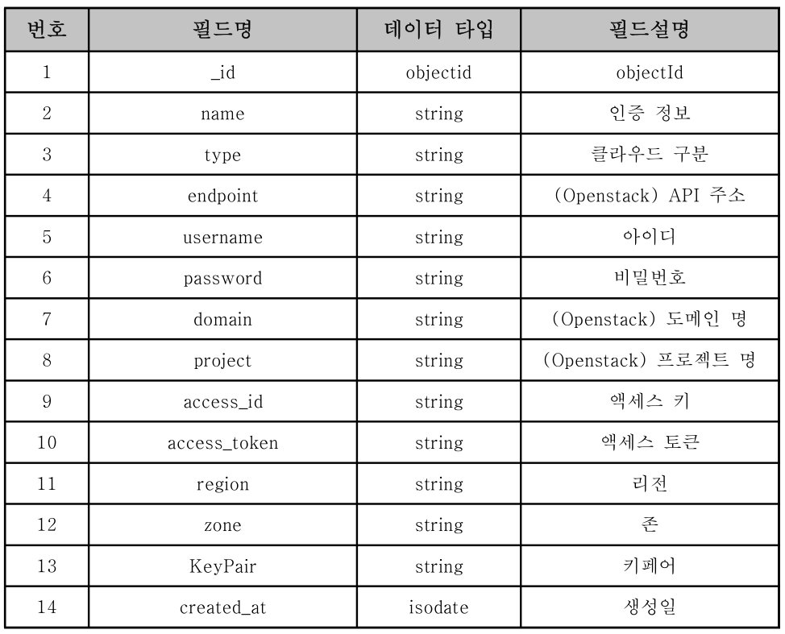
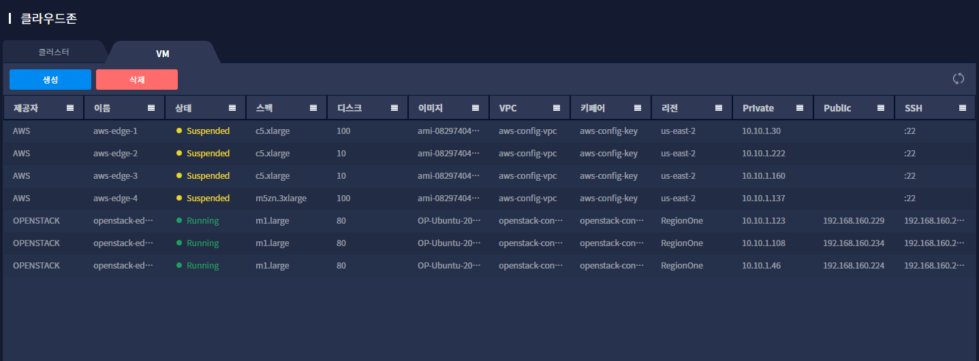
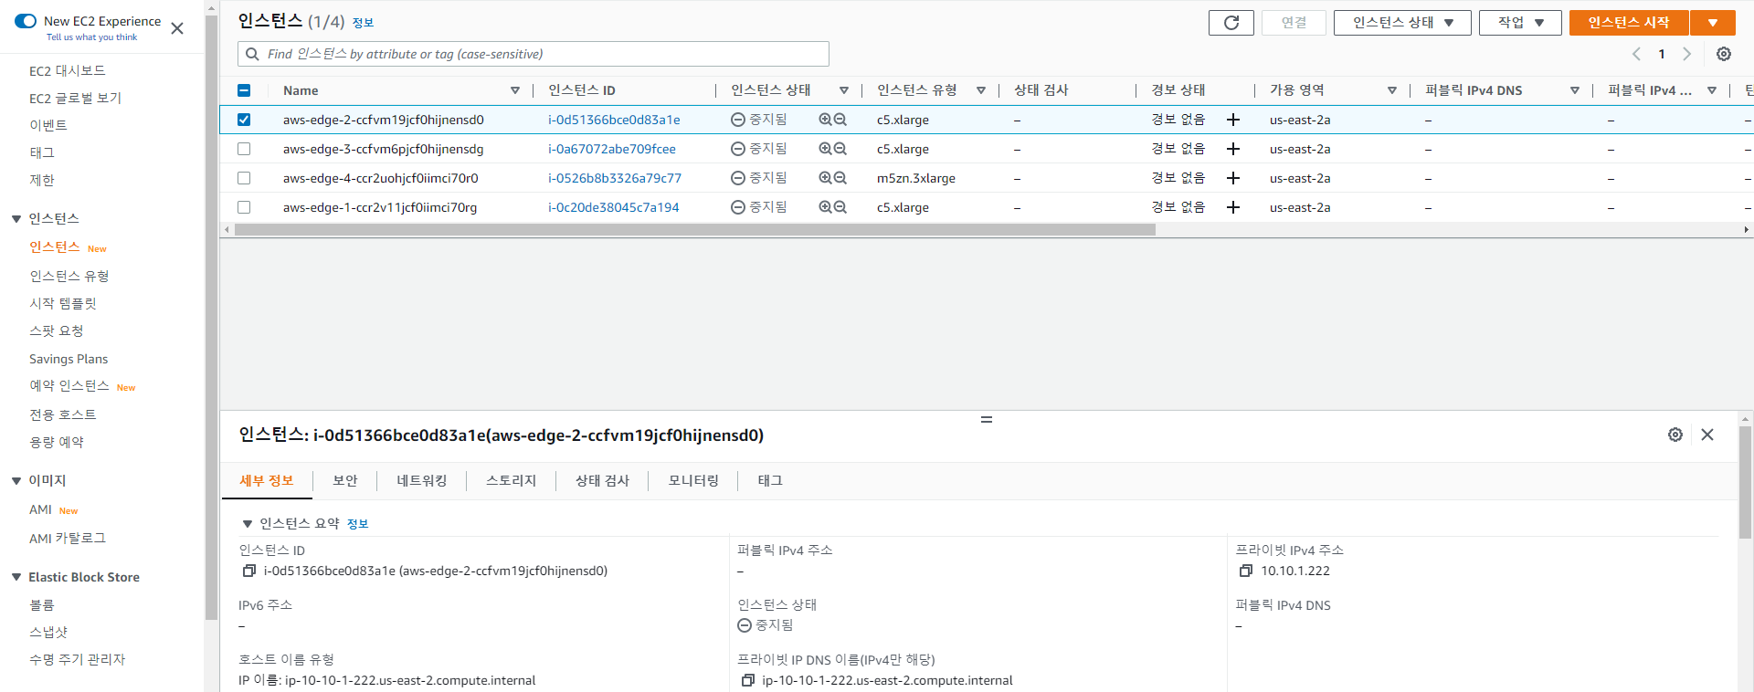
코어 클라우드 연동 구성
2
코어 클라우드 연동 2종 (OpenStack, AWS) 구성
퍼블릭 클라우드 제어를 위한 Credentials 정보 등록
환경 설정 항목 : 제공자 선택(OpenStack, AWS), VM Name, Credential Select, OS Image Select, Flavor Select, Disk Size
Select Provider Name (OpenStack, AWS)
<코어 클라우드 인증 정보>
<코어클라우드 연동 페이지>
인증
Create Credential
Select Provider Name (OpenStack, AWS)
Select Credential Name (Credential List)
Select OS Image
VM
<VM 생성 확인>
Select Flavor (Spec)
Input Disk Size
Create VM
Input Provisioning Environment (추후 업데이트 예정)
Provisioning
Auto Provisioning

Slide 14
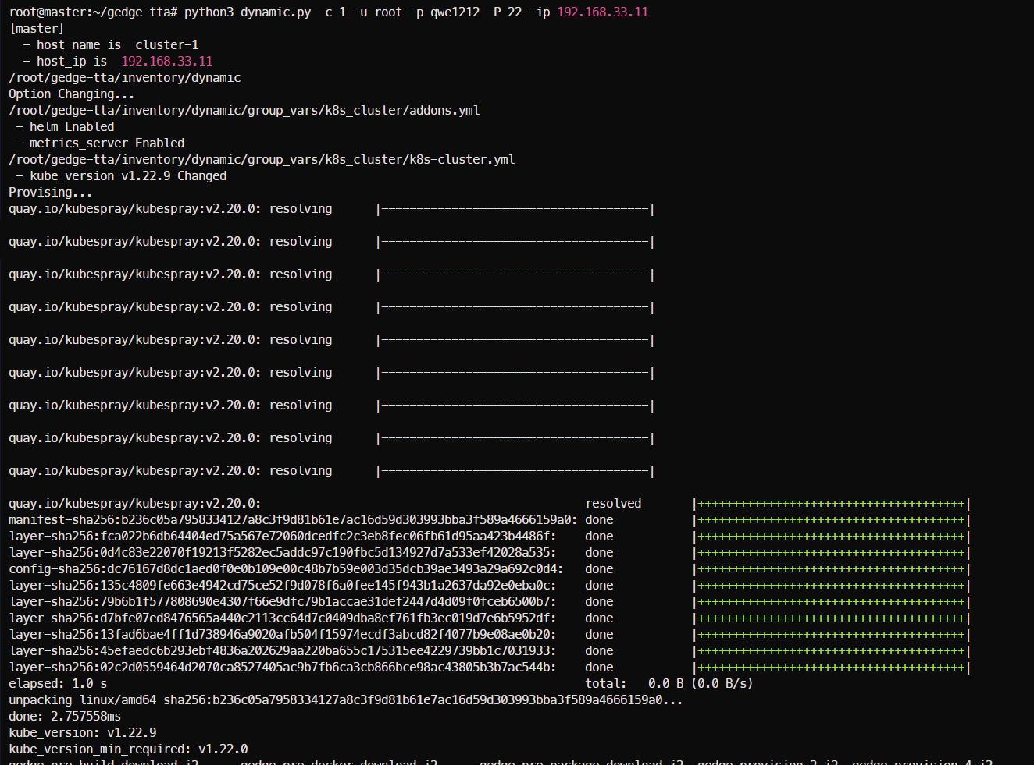
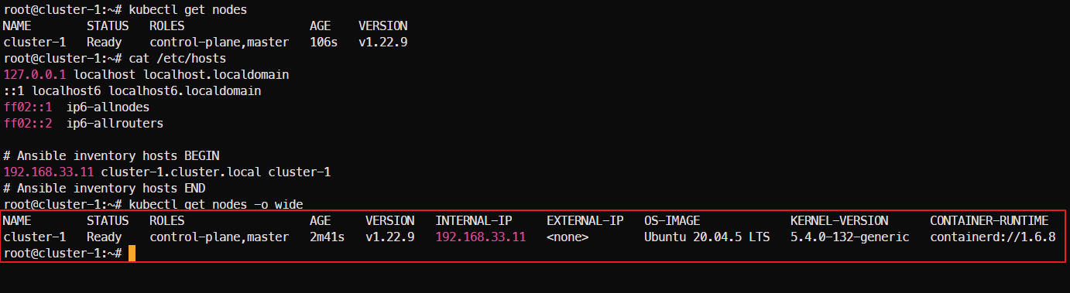
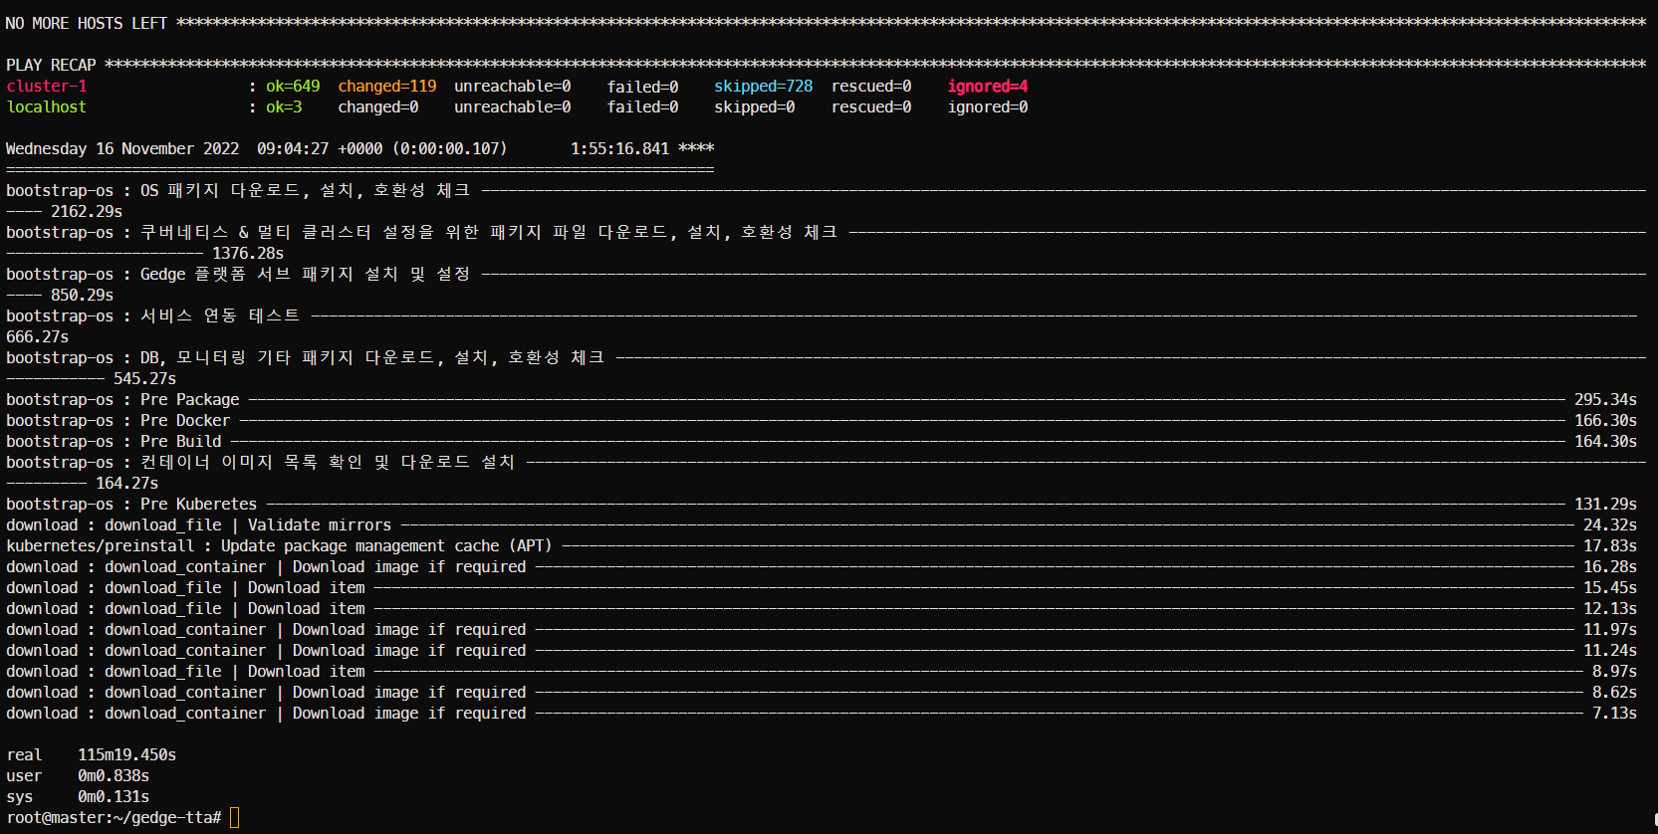
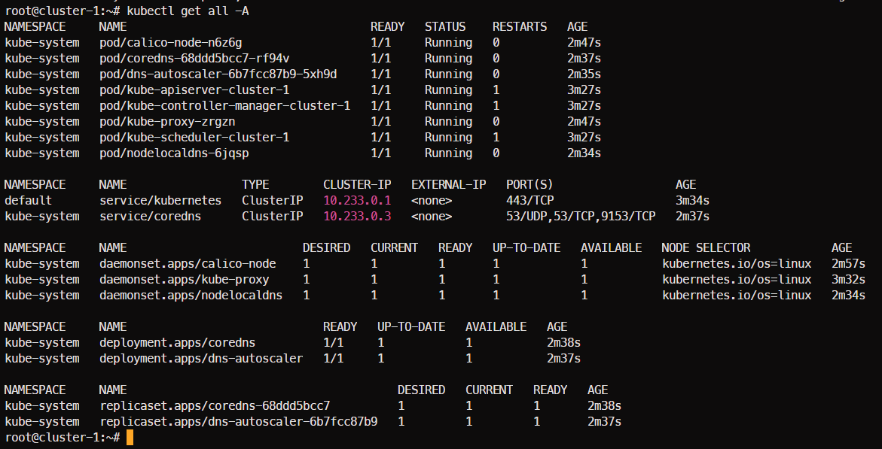
코어 클라우드 프로비저닝 수행(결과)
2
코어 클라우드 VM 프로비저닝 수행(결과)
Containerd 기반으로 코어 클라우드 내 생성된 VM 대상으로 Auto Provisioning 수행
환경 설정 항목 : Kubernetes Version, Network CNI, Istio Enabled, Select Package 등
Select Provider Name (OpenStack, AWS)
<코어 클라우드에 생성된 VM 프로비저닝 진행>
<쿠버네티스 노드 확인>
인증
Create Credential
Select Provider Name (OpenStack, AWS)
Select Credential Name (Credential List)
<쿠버네티스 서비스 확인>
Select OS Image
VM
<코어클라우드 연동 페이지>
Select Flavor (Spec)
Input Disk Size
Create VM
Input Provisioning Environment (추후 업데이트 예정)
Provisioning
Auto Provisioning

Slide 15
GM-Tool 개발
Ⅲ

Slide 16

GM-Tool 개요
3
GM-Tool 서비스 사용자
[Platform Admin의 Gedge 자원 등록 예시]
관리 클러스터 추가
(클러스터 관리 페이지에서 신규 클러스터 추가)
신규 클라우드 자동 구축 등록
퍼블릭 클라우드
클라우드 엣지 1
신규
클라우드 엣지 설치 가이드 및
설치 파일
퍼블릭 클라우드
클라우드 엣지 1
신규
클라우드 엣지
멀티 클러스터 연동
[Service Admin의 Gedge 서비스 사용]
이용할 클라우드 엣지 선택
(자원 이용량, 위치 정보 등 고려)
서비스 배포 및 자원 관리를 위한 프로젝트 생성
(싱글 or 멀티 클러스터 프로젝트)
애플리케이션 배포
클라우드 엣지
1
클라우드 엣지
2
클라우드 엣지 1
클라우드 엣지 2
클라우드 엣지 1
클라우드 엣지 2
Namespace A
Namespace A
Namespace A
Namespace A
Namespace B
Pod
Pod
Namespace B
Pod
Pod
클라우드 엣지
3
클라우드 엣지 4
클라우드 엣지 3
클라우드 엣지 4
클라우드 엣지 3
클라우드 엣지 4
Namespace A
Namespace A
Pod
Pod

Slide 17
GM-Tool 개요
3
GM-Tool 주요 기능 소개
Platform Admin
메인 페이지
플랫폼
인프라
서비스
사용자
모니터링
〮 통합 대시보드
〮 플랫폼
- 대시보드
〮 EdgeZone
〮 CloudZone
- 엣지존
- 클라우드존
〮 클러스터
〮 VM
〮 네트워크
- 로드밸런서
- 토폴로지
〮 스토리지클래스
- Ceph 대시보드
- 스토리지 클래스
〮 스토리지 클래스 목록
〮 워크스페이스
- 워크스페이스 목록
〮 프로젝트
- 사용자 생성
〮 사용자 목록
- 플랫폼 관리
〮 플랫폼 목록
〮 워크로드
- 디플로이먼트
- 서비스
- 잡
- 크론잡
- 파드
- 스테이트풀셋
- 데몬셋
- Load YAML
- Request Status
〮 템플릿
〮 사용자 목록
〮 Zone Overview
〮 Psysical Resource
〮 API Server
〮 Scheduler
시스템 환경설정
〮 Secrets
〮 Configmaps
〮 Service Accounts
인증
〮 인증 목록
Sevice Admin
메인 페이지
지도 대시보드
워크스페이스
프로젝트
워크로드
볼륨
〮 통합 대시보드
〮 Pod 대시보드
〮 워크스페이스
- 워크스페이스 목록
〮 프로젝트 목록
〮 워크로드
- 디플로이먼트
- 서비스
- 잡
- 크론잡
- 파드
- 스테이트풀셋
- 데몬셋
- Load YAML
- Request Status
〮 클레임 관리
〮 볼륨 관리
〮 스토리지 클래스 관리

Slide 18
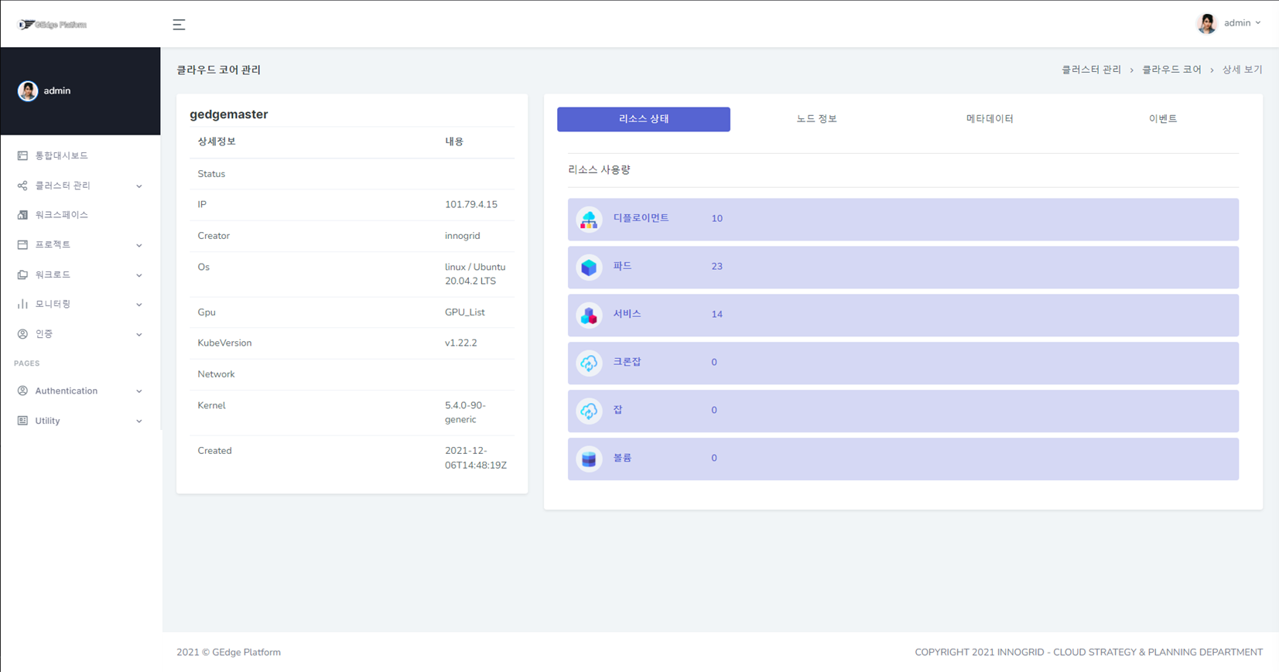
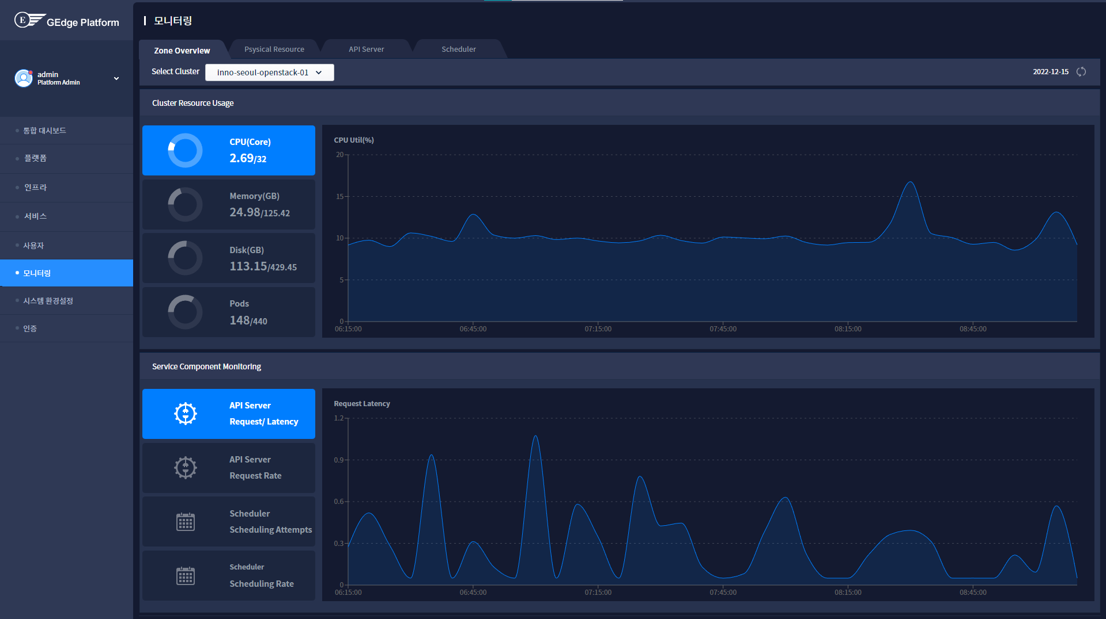
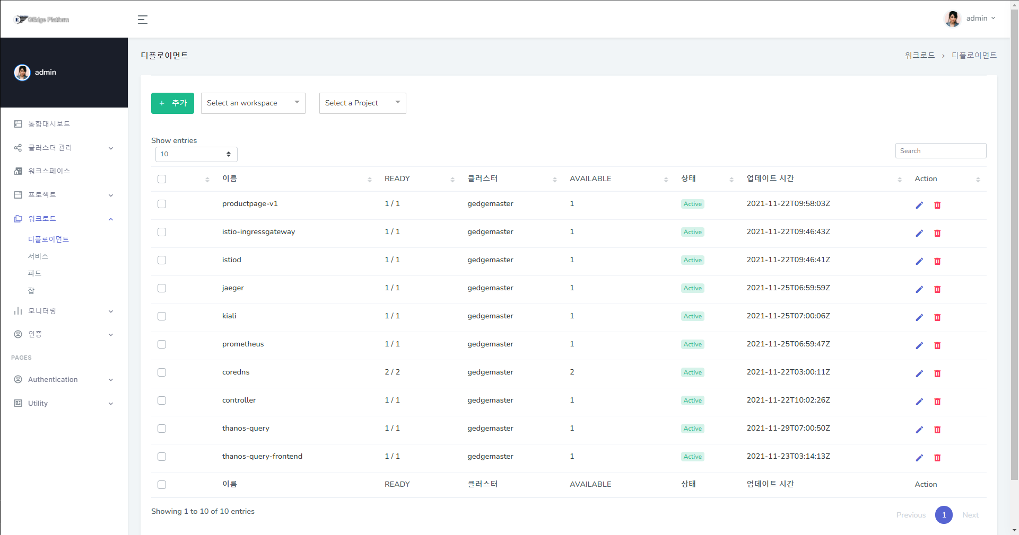
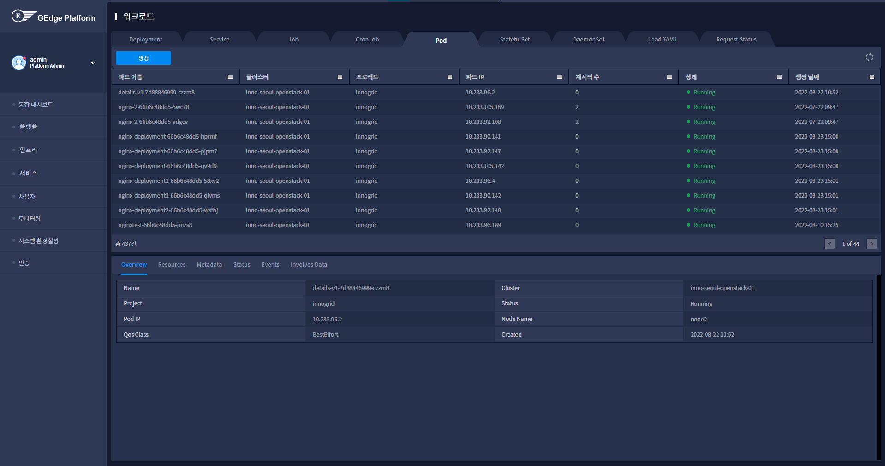
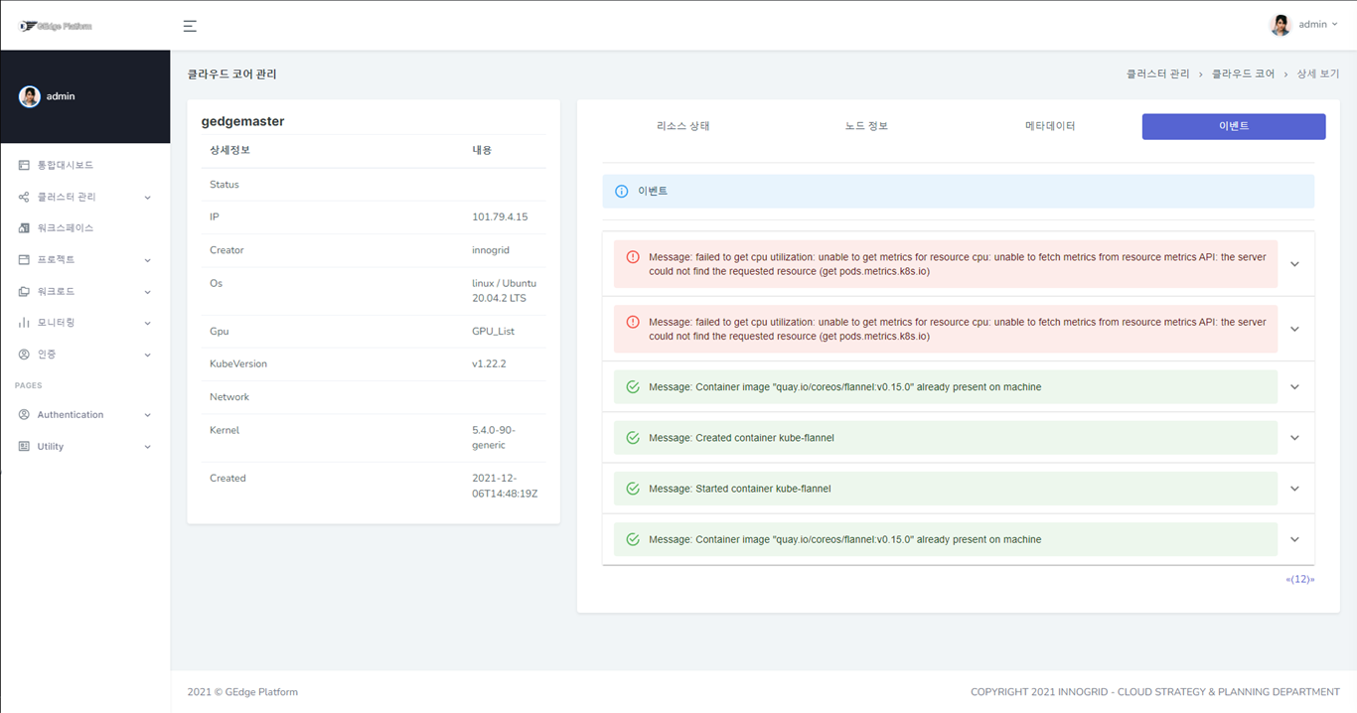
GM-Tool 고도화
3
Dark Mode로 변경
배경을 어둡게 하여사용자의 시각적 피로감 감소에 기여
콘텐츠가 부각되어 사용자의 집중도 향상에 기여
v1.0 Release
v2.5 Release

Slide 19
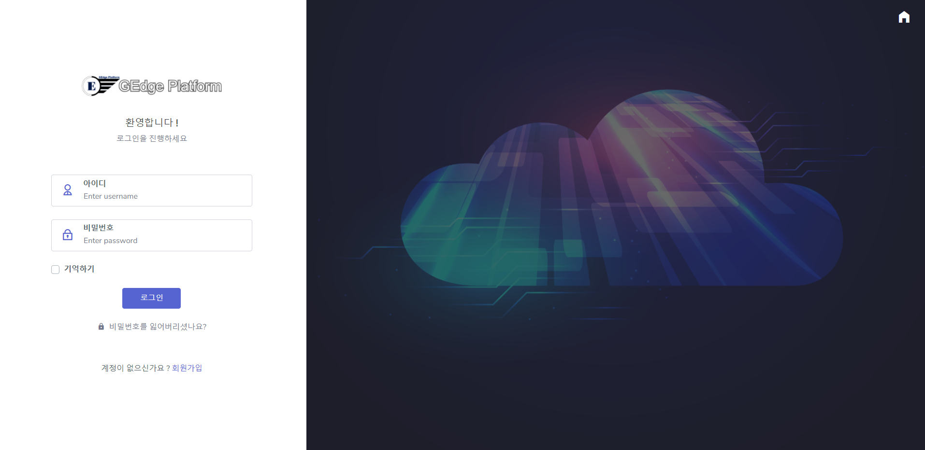
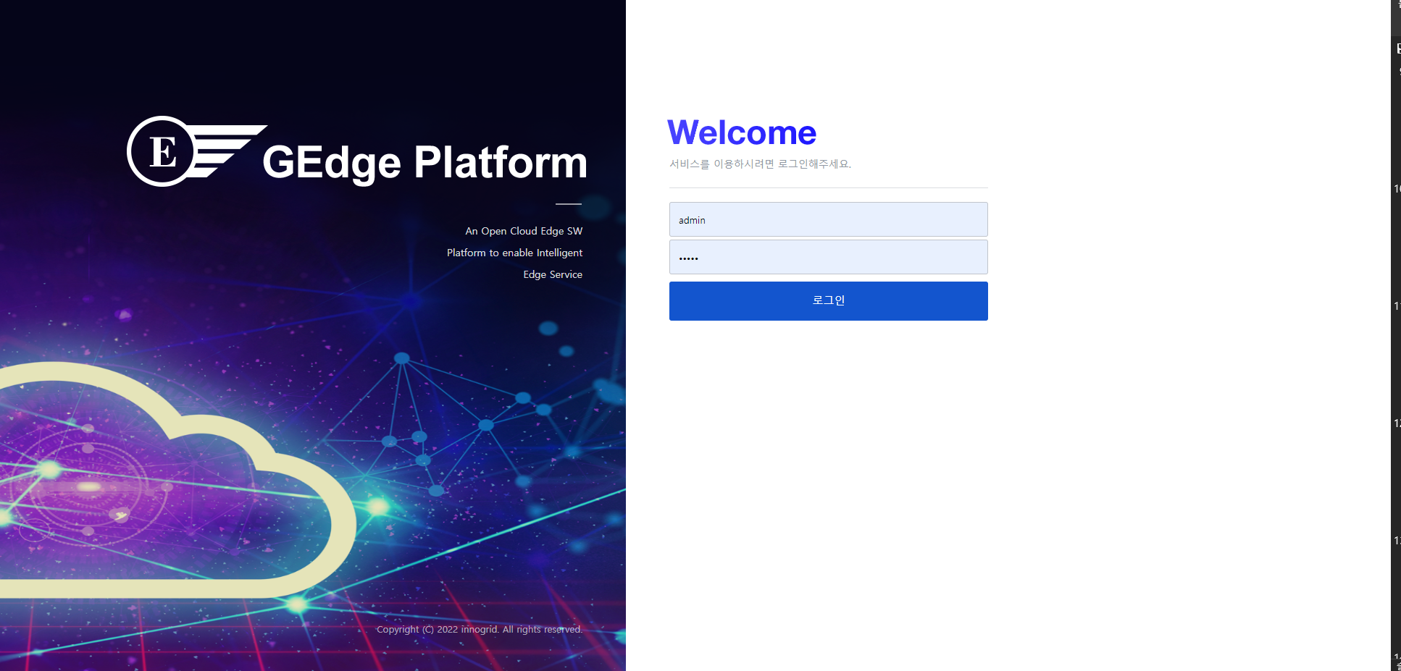
GM-Tool 고도화
3
로그인 디자인 변경
로그인 화면을 오른쪽으로 이동하여 사용자의 가독성 향상에 기여
Gedge 로고와 제목을 삽입하여 Platform Identity를 명확하게 표현
변경 전 로그인 화면
변경 후 로그인 화면

Slide 20
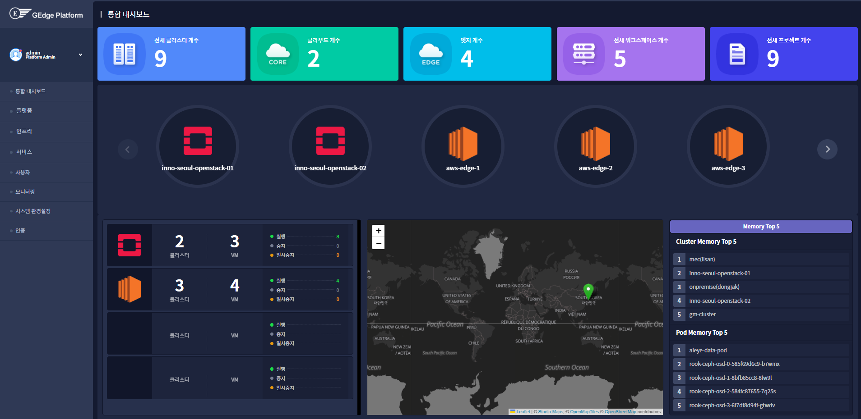
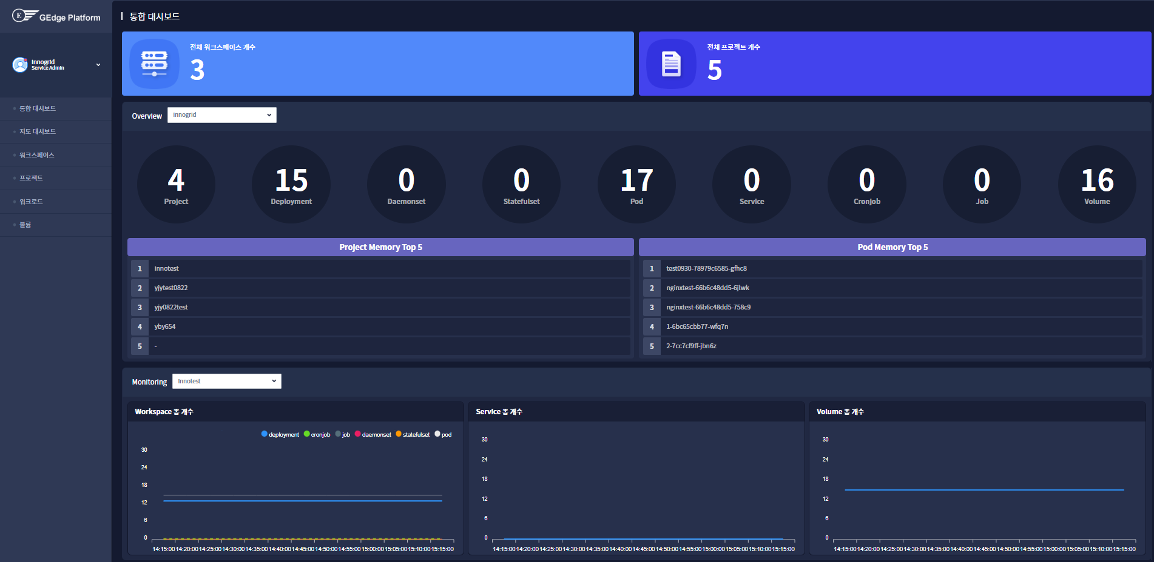
GM-Tool 고도화
3
대시보드 추가
Platform Admin / Service Admin 각각 추가
핵심적인 Resource를 한 눈에 파악할 수 있게 구성
Platform Admin 대시보드
Service Admin 대시보드

Slide 21
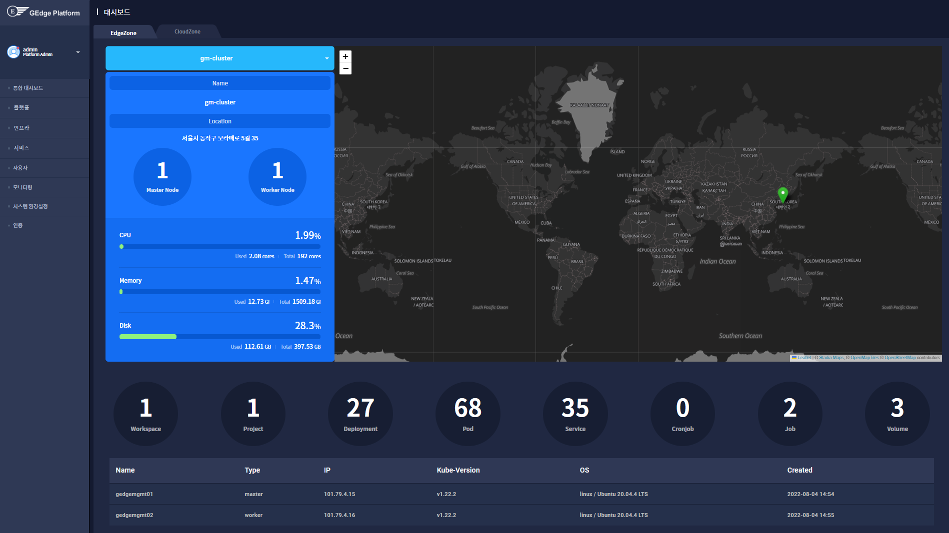
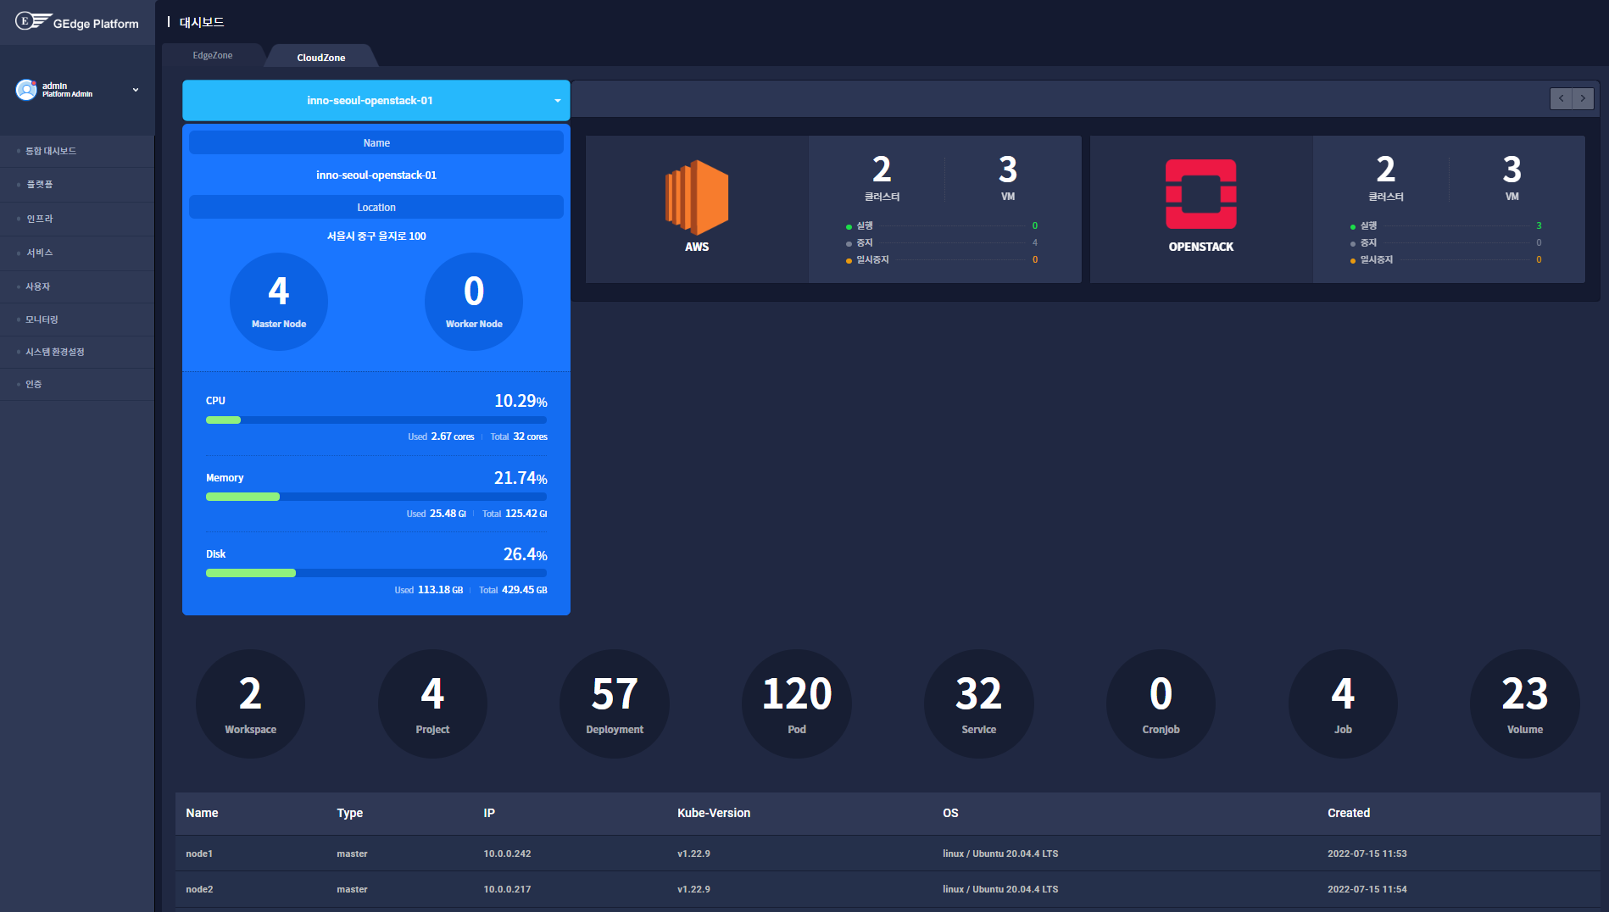
GM-Tool 고도화
3
플랫폼 대시보드 추가
EdgeZone/ CloudZone 각각 추가
핵심적인 Resource를 한 눈에 파악할 수 있게 구성
EdgeZone 대시보드
CloudZone 대시보드

Slide 22
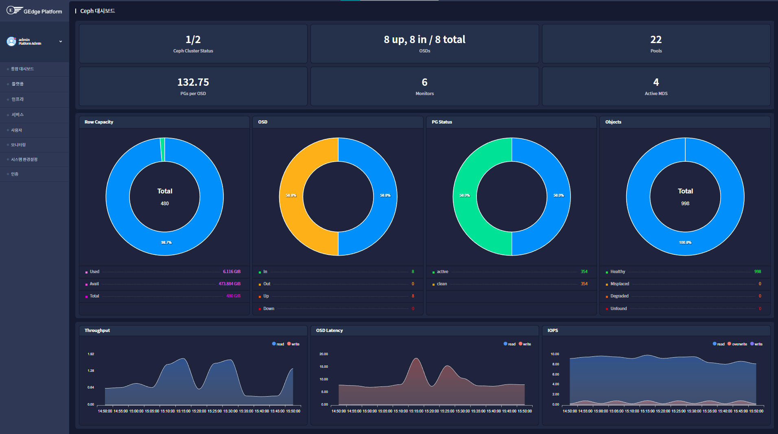
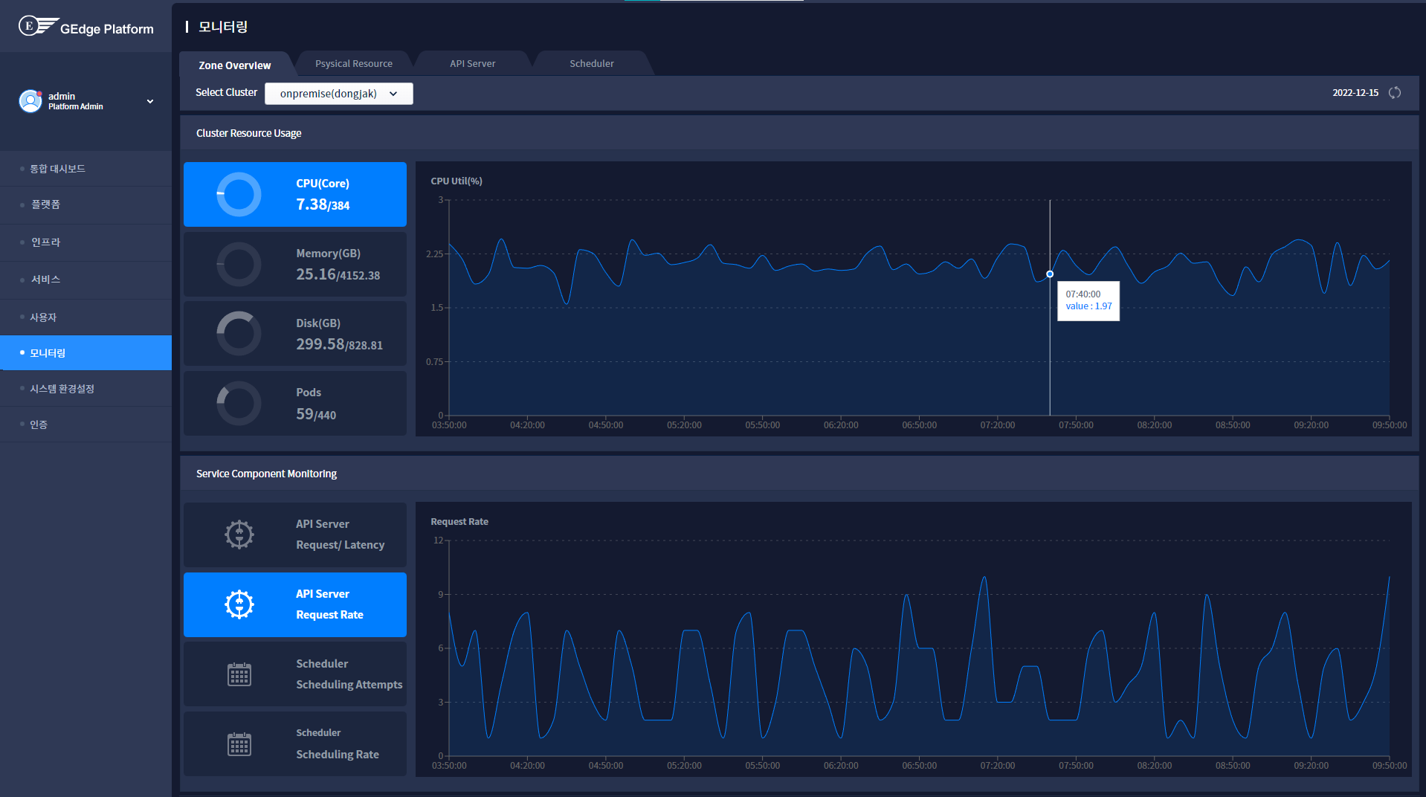
GM-Tool 고도화
3
StorageClass Ceph 대시보드 추가
핵심적인 Resource를 한 눈에 파악할 수 있게 구성
Monitoring 대시보드 수정 및 추가
Zone Overview / Psysical Resource / API Server / Scheduler
StorageClass Ceph 대시보드
Monitoring 대시보드

Slide 23
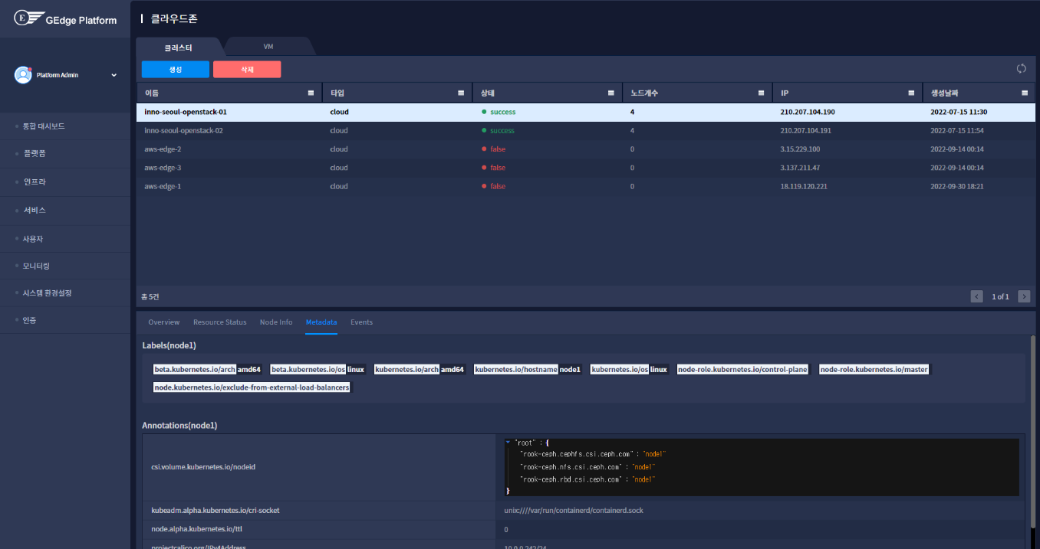
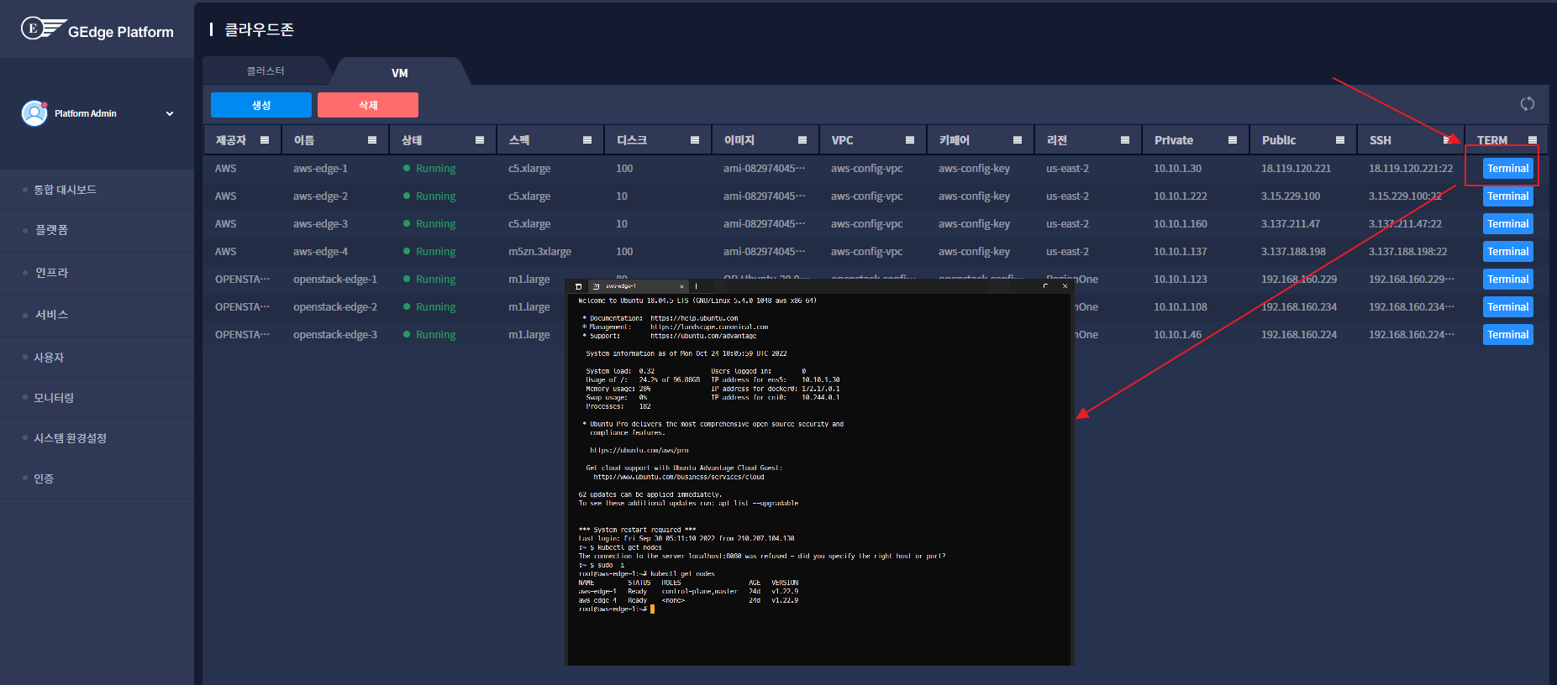
GM-Tool 고도화
3
클라우드존 클러스터 관리
클러스터 등록 및 삭제, 상세 정보 등 표시
클라우드존 VM 관리
VM 등록 및 삭제, 상세 정보 등 표시
클러스터 관리
VM 관리

Slide 24
향후 계획
Ⅳ

Slide 25
차년도 개발 내용
4
GM-Center & GM-Tool V3.0
연동 가능한 퍼블릭 클라우드 확장
소프트웨어 운영 관리를 위한 편의성 기능 확장
플랫폼 기능 안정화 및 최적화
V2.5
인프라 및 서비스 운영 관리
V3.0
기능 고도화 및 안정화
통합 대시보드 코어 클라우드 및 클라우드 엣지 정보 제공
클러스터 관리 클러스터 등록 관리 기능 제공
노드 관리 노드 관리 기능 제공
프로젝트 관리 프로젝트 등록 관리 기능 제공
워크로드 관리 사용자 워크로드 관리 기능 제공
모니터링 시스템 및 서비스의 모니터링 기능 제공
접근설정 사용자 목록 및 사용자 워크스페이스 관리
기능 고도화
연동할 수 있는 퍼블릭 클라우드 서비스 추가
네트워크 및 마이크로 서비스 레벨에서의 모니터링 추적 관리 기능 도입
템플릿 기반으로 서비스 통합 배포 및 관리 기능 지원
안정화
시스템 운영 관리 기능 최적화를 통한 성능 개선
시스템 정보 이중화를 통한 안정성 향상

Slide 26

감사합니다.
http://gedge-platform.github.io
GM-Center / GM-Tool 클라우드 엣지 관리 플랫폼
김바울(baul@innogrid.com)
GEdge Platform will lead Cloud-Edge Collaboration

